Slide 1
Python Boot Camp for 筑波
社員番号：32191523
筑波EC 園川 隼人

Slide 2
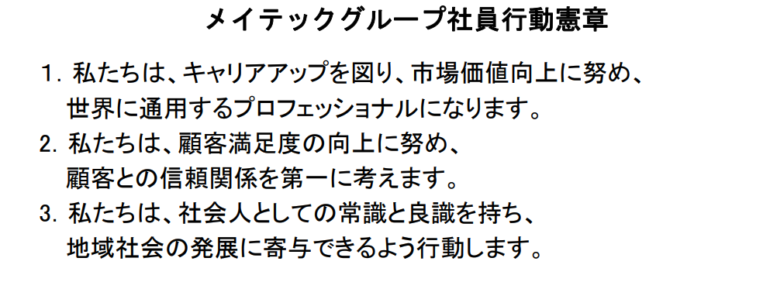

Slide 3
自己紹介
入社：2019年中途 (分野：MS)
About me：
出身：愛知県
そのかわ はやと
勉強していること：
Rust / Raspberrypi / Kubernetes/ Go
園川 隼人
趣味：読書・映画鑑賞など
好きな映画： ペイ・フォワード 可能の王国
天使のくれた時間
直近の業務
・冷凍設備タッチパネルコントローラ開発
・研究データ管理システム開発

Slide 4


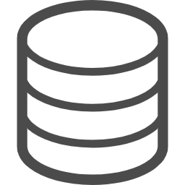







直近の業務：Webアプリケーション開発・運用
担当システム： 情報科学を活用した材料開発を行うための
Webアプリケーション開発・運用
システムの概要
公的機関・企業の研究者が材料データを利活用するためのシステム
研究データ
マテリアルズインフォマティクス
Webアプリケーション
使用ツール
Python
研究者・チーム
大学
国プロ
Kubernetes

Slide 5




氏名
参加者の自己紹介
分野
業務内容
この講義を受けようと思った理由
（Pythonでやってみたいこと）

Slide 6

本日の配布資料
本日の研修資料
アンケート用紙

Slide 7
目次
開催目的と開催に際しての注意事項
研修の進めかた
研修の達成条件
復習：Pythonについて
研修で使用する開発環境について
実習

Slide 8
開催目的
Python基礎の習得と実務で使えるスキルを知る

Slide 9
本研修の対象者
Python初学者
Pythonをこれから実務で使う人
Pythonに興味ある人

Slide 10
本講義の約束
分からないことがあればいつでも質問してください

Slide 11

本講義の進め方
問題を解く
書いたコードを実行
解説を確認
分からない箇所を調べる
※ 後ほど一緒にサンプルを通して解説していきます。

Slide 12
本講義の達成条件
事前に用意した問題を50問解く
問題を解くごとにアンケートを記入
研修終了後のアンケートを記入

Slide 13

おさらい：Pythonとは
Notes:
Pythonとは1991年にオランダ人のグイド・ヴァンロッサムというプログラマーによって開発され、オープンソースで運営されているプログラミング言語です。イギリスBBCのコメディ番組『空飛ぶモンティ・パイソン』がPythonという名前の由来であるようです。Pythonのプログラミング言語としての主な特徴は、少ないコードで簡潔にプログラムを書けること、専門的なライブラリが豊富にあることなどが挙げられます。

Slide 14
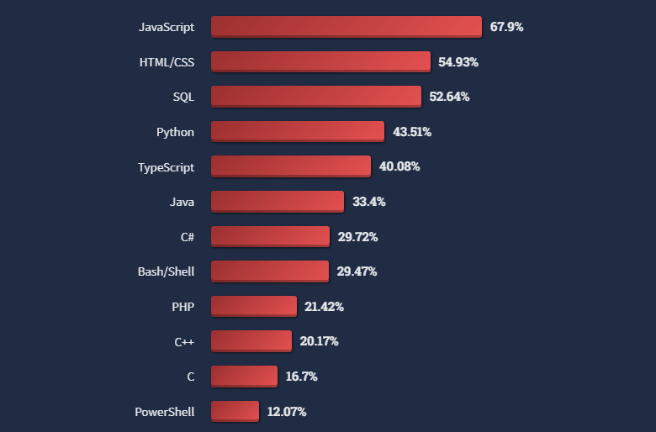
おさらい：Pythonは人気が高い
引用：Stack Overflow Developer Survey 2022

Slide 15

本研修の実行環境
画像引用：https://jupyter.org/

Slide 16
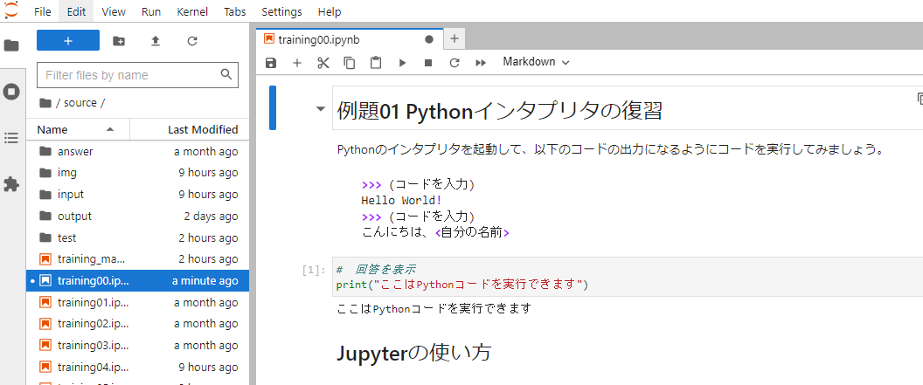
本研修の実行環境
Notebookとは
Webブラウザ上でPythonを実行できるできる環境です。ドキュメントとPythonコードがひとまとめになった環境です。

Slide 17
Python Boot Campへ
それでは、問題を解いていきましょう！

Slide 18
参考資料(本)
Pythonチュートリアル 第4版 Guido Van Rossum オライリージャパン 2021/2/1
Pythonエンジニア育成推進協会監修 Python実践 鈴木たかのり 寺田 学 技術評論社 2022/1/19
Pythonエンジニア育成推進協会監修 Python 3スキルアップ教科書 辻 真吾 技術評論社 2019/10/7
はじめてのPythonエンジニア入門編 python3対応 松浦健一郎 秀和システム 2019年6月6日発行
新・標準プログラマーズライブラリ 試してわかる Python[基礎]入門 谷尻しおり 技術評論社 2020年12月4日発行
Python実践データ分析100本ノック 下山輝昌 秀和システム 2019/10/10
Python実践データ加工/可視化100本ノック 下山輝昌 秀和システム 2021/7/31
interfac2021年3月号 CQ出版 2021/1/25
interfac2021年6月号 CQ出版 2021/4/24
interface 2022年9月号 CQ出版 2022/7/25
Pythonデータ分析／機械学習のための基本コーディング！ pandasライブラリ活用入門 impress top gearシリーズ Daniel Y. Chen インプレス 2019/2/22
Pythonコードレシピ集 黒住 敬之 技術評論社 2021/1/21
Effective Python 第2版 ―Pythonプログラムを改良する90項目 Brett Slatkin オライリージャパン 2020/7/16
オブジェクト指向でなぜつくるのか 第３版 知っておきたいOOP、設計、アジャイル開発の基礎知識 平澤章 日経BP 2021/4/15
独学プログラマー Python言語の基本から仕事のやり方まで Cory Althoff 日経BP 2018/2/24
独習Python 山田 祥寛 翔泳社 2020/6/22
Python ゼロからはじめるプログラミング 三谷純 翔泳社 2021/5/24
プロフェッショナルPython ソフトウェアデザインの原則と実践 impress top gearシリーズ 武舎 広幸 インプレス 2021/11/16
Python基礎＆実践プログラミング［プロへのスキルアップ+プロジェクトサンプル］ impress top gearシリーズ Magnus Lie Hetland インプレス 2020/2/21
プロフェッショナルPython ソフトウェアデザインの原則と実践 impress top gearシリーズ Dane Hillard インプレス 2021/11/16
ちょっと上を行くPythonプログラミング 日経ソフトウエア 日経BP 2021/09/28
自走プログラマー ～Pythonの先輩が教えるプロジェクト開発のベストプラクティス120 清水川貴之 技術評論者 2020/2/27
A Philosophy of Software Design, 2nd Edition (English Edition) John K. Ousterhout Software Design, Testing & Engineering 2021/7/25
Wantedly Techbook Wantedly執筆部 2022/09/10
ソフトウェア品質を高める開発者テスト 改訂版 高橋寿一 翔泳社 2022/6/15
リーダブルコード ―より良いコードを書くためのシンプルで実践的なテクニック Dustin Boswell オライリージャパン 2012/6/23
テスト駆動Python 第2版 Brian Okken 翔泳社 2022/8/30
ハイパフォーマンスPython Micha Gorelick オライリージャパン 2015/11/20

Slide 19
参考資料(Web + Udemy)
Our Documentation | Python.org - https://www.python.org/doc/
Python 3.10.7 documentation - https://docs.python.org/3/
Python 3.9.14 documentation - https://docs.python.org/3.9/
Python 3.8.13 documentation - https://docs.python.org/3.8/
Python 3.6.15 documentation - https://docs.python.org/3.6/
Python 3.6.15 documentation - https://docs.python.org/3.6/
Python 2.7.18 documentation - https://docs.python.org/2.7/
w3resource - https://www.w3resource.com/index.php
note.nkmk.me - https://note.nkmk.me/python/
現役シリコンバレーエンジニアが教えるPython 3 入門 + 応用 +アメリカのシリコンバレー流コードスタイル
独学で身につけるPython〜基礎編〜【業務効率化・自動化で残業を無くそう！】
はじめてのPython 少しずつ丁寧に学ぶプログラミング言語Python3のエッセンス
たっぷりの練習問題を楽しみながら学ぶPython講座
【世界で37万人が受講】データサイエンティストを目指すあなたへ〜データサイエンス25時間ブートキャンプ〜
独学で身につけるPython〜応用編〜【業務効率化・自動化で残業を無くそう！】
米国AI開発者がゼロから教えるPython入門講座
Python でわかる オブジェクト指向 とはなにか？【Python オブジェクト指向 の「なぜ？」を「徹底的に」解説】
【丁寧すぎる！】カナダの現役機械学習エンジニアが超丁寧にPythonで教える + プログラミングの"プ"。
はじめてのPython3。経験0からGUIアプリケーションを作れるまでの基礎力を！
プログラミング言語 Python 3 入門
米国データサイエンティストがやさしく教えるデータサイエンスのためのPython講座
【キカガク流】プログラミング力向上のためのPythonで学ぶアルゴリズム論（前編）
プログラミング初心者でも安心、Python/Django入門講座
Python デザインパターンマスター講座～Pythonの基本文法、コーディング規約、命名規約、プログラミング技術～
【Pythonではじめる】ラズベリーパイと電子工作入門
Raspberry Pi とTensorFlow ではじめるAI・IoTアプリ開発入門
爆速で5つのPython Webアプリを開発
現役シリコンバレーエンジニアが教えるPythonで始めるスクラッチからのブロックチェーン開発入門

Slide 20
Python Boot Camp
席に着いたら、資料とPCのチェックをお願いします！
研修資料１部
研修用PCのデスクトップに
「20220827_筑波EC_ゼロから始めるPython講座」
が配置されているか
開始までしばらくお待ちください！

